Slide 1
Parler devant ses camarades
Français – Langage oral
⇨ Présenter un article

Slide 2
Cette année, nous allons travailler sur l’oral, et plus particulièrement sur la présentation de diverses choses devant ses camarades.

Slide 3
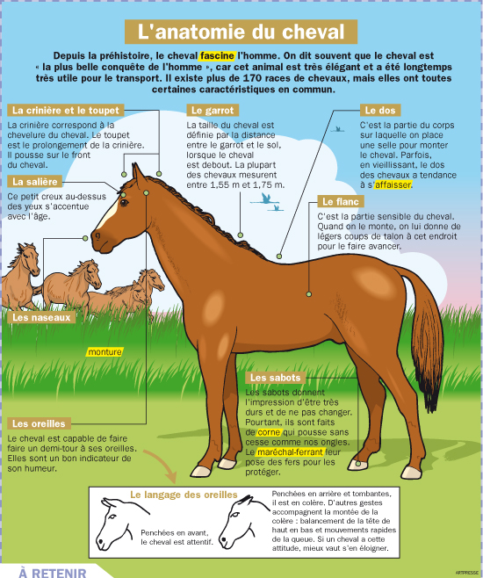
Nous allons commencer par travailler sur des articles.

Slide 4
Chacun votre tour, vous viendrez présenter un article à la classe, expliquer ce qu’il raconte et répondre aux questions de vos camarades.

Slide 5
Bien sûr, c’est un travail qui nécessite une bonne préparation :
une présentation ne s’improvise pas !

Slide 6
Nous allons donc aujourd’hui réfléchir ensemble à cette présentation :
 Qu’est-ce que c’est ?
 Comment faire une présentation réussie ?
 Comment préparer une présentation ?

Slide 7
Pour vous aider à réfléchir, vous allez travailler sur un article
et vous allez imaginer que vous deviez le présenter.

Slide 8
Vous allez réfléchir et répondre à des questions :
⇨ Trouvez deux choses qui nous permettront de dire qu’une présentation est réussie.
⇨ Trouvez deux choses qu’il faut faire pour faire une bonne présentation.
⇨ Trouvez deux choses qu’il ne faut pas faire pour faire une bonne présentation.
⇨ Trouvez deux conseils qu’on peut se donner pour bien préparer sa présentation.

Slide 9
Au travail !
⇨ Trouvez deux choses qui nous permettront de dire qu’une présentation est réussie.
⇨ Trouvez deux choses qu’il faut faire pour faire une bonne présentation.
⇨ Trouvez deux choses qu’il ne faut pas faire pour faire une bonne présentation.
⇨ Trouvez deux conseils qu’on peut se donner pour bien préparer sa présentation.

Slide 10
Mettons en commun vos réponses.
⇨ Trouvez deux choses qui nous permettront de dire qu’une présentation est réussie.

Slide 11
Mettons en commun vos réponses.
⇨ Trouvez deux choses qu’il faut faire pour faire une bonne présentation.

Slide 12
Mettons en commun vos réponses.
⇨ Trouvez deux choses qu’il ne faut pas faire pour faire une bonne présentation.

Slide 13
Mettons en commun vos réponses.
⇨ Trouvez deux conseils qu’on peut se donner pour bien préparer sa présentation.

Slide 14
Rendez-vous une prochaine fois pour le choix des articles !

